Slide 1
开发工具操作入门
NJ1S
2012/08/07

Slide 2
目录
IDE 使用技巧
Android SDK（ADT）安装
Android SDK（ADT） 工具介绍
其它开发相关工具介绍

Slide 3

关于工具的学习
如果你手里有一把锤子，所有东西看上去都像钉子。
---一句古老的箴言

Slide 4
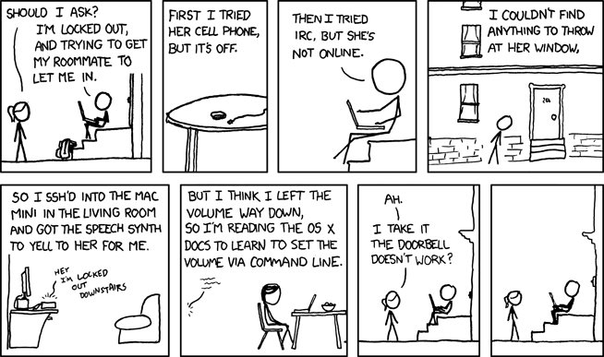
关于工具的学习

Slide 5
关于工具的学习
心中有锤，就容易为其奴役
在遇到问题的时候不是具体问题具体分析，而是屁股决定脑袋，不管三七二十一先上黄金大锤再说，而且往往还颇有成就感，却将自己真正原本要解决的问题抛在脑后了。始终莫要忘记提醒自己，“问题是什么？”

Slide 6
关于工具的学习
没有锤子是万万不行的。
没有谁会傻到徒手钉钉。重点是选择合适你的工具。这又要求在学习工具的时候始终别忘记它的适用范围。
所以正确的态度应该是：
手中有锤，心中无锤。
摘自刘未鹏 | MIND HACKS --锤子和钉子

Slide 7
关于工具的学习
工具是为目的服务的，过分沉浸在工具的学习和轻视工具的学习都是不合适的。
优秀的程序员并不是都需要有从一砖一瓦开始建造大厦的能力，相比之下更重要的是需要具备如何合理利用现有资源完成目的的能力。

Slide 8
关于工具的学习
内容安排
1. IDE（Eclipse）使用技巧
xCode在日后的培训中会有所涉及。
Visual Studio暂无计划
如何优雅地Debug
2. ADT与Android SDK安装与更新

Slide 9
关于工具的学习
内容安排
3. Android SDK中工具的使用方法与技巧
1) adb
2) ddms
3) draw9patch
4）ApiDemos
4. 其他开发相关工具的使用
1） 文件比较工具 Beyond Compare
2）版本管理插件 TortoiseGit， TortoiseSVN
3）Linux主机连接工具SSH
4）Confluence 的使用
4） Ubuntu Linux安装

Slide 10
IDE使用技巧
IDE
IDE （ Integrated Development Environment ）
集成开发环境。集成了编辑器，编译器，Debug工具。。。。。。工具为一身，功能强大的工具。
为什么要学习和使用IDE？
提高开发效率
使用简单，容易上手
功能强大，集成许多有用的工具和操作

Slide 11
IDE使用技巧
IDE的种类
Eclipse OS，Windows ， Linux
xCode OS
Visual studio Windows
…….

Slide 12
IDE使用技巧
关于Eclipse
最初主要用来Java语言开发，目前亦有人通过插件使其作为C++、Python、PHP等其他语言的开发工具。
Eclipse的本身只是一个框架平台，但是众多插件的支持，使得Eclipse拥有较佳的灵活性。许多软件开发商以Eclipse为框架开发自己的IDE。
Eclipse最初是由IBM公司开发的替代商业软件Visual Age for Java的下一代IDE开发环境，2001年11月贡献给开源社区，现在它由非营利软件供应商联盟Eclipse基金会（Eclipse Foundation）管理。

Slide 13
IDE使用技巧
关于Eclipse
关于Eclipse 和 SUN java 之间的小故事
Eclipse -- 日食
SUN -- 太阳
SUN （Stanford University Network）
一度人们曾经认为IBM起Eclipse这个项目的名字是别有用心的，是要遮住SUN公司的光芒。但实际这只是一个意外的巧合。

Slide 14
IDE使用技巧
Eclipse 编辑器配置技巧
编辑器配置
空格和Tab键
代码格式
缩进和反缩进
Tab
Shift + Tab
编辑时可以提高编码效率的几个功能组合键
Ctrl + 方向键
Home / End + 上下方向键
PageUp / PageDown + （Ctrl）

Slide 15
IDE使用技巧
Eclipse 快捷键
智能提示快捷键
Alt + /
JavaDoc 注释快捷键
/××
注意： 在有注释代码的后面快速生成JavaDoc文档的时候会失效。
配置代码模板
根据项目的编码风格，编辑代码模板（Code Template），和格式模板（Formatter）会使编码工作轻松有效
一个组合键搞定代码格式 （Ctrl + Shift + f）
一个组合键搞定import包名（Ctrl + Shift +o）
一步改变包名
一步重构方法 （Alt +Shift +R；Alt + Shift + c）

Slide 16
IDE使用技巧
Eclipse 快捷键
其他常用的快捷键
注释（Ctrl +/）行注释
注释（Ctrl + Shift +/）代码块注释
反注释（Ctrl +\）
删除当前行 （Ctrl +d）
移动（交换）一整行（Alt +上下方向键）
回到上一个编辑界面（Alt + 左方向键）
前进到下一个编辑界面 （Alt + 右方向键）
查找所有调用该方法的代码（Ctrl +Shift +g）
选中文字全部变为大写（Ctrl +Shift + X）
选中文字全部变为小写（Ctrl +Shift + Y）
查看当前类的大纲视图 （Ctrl +o）
查看当前类的继承关系 （Ctrl +t）

Slide 17
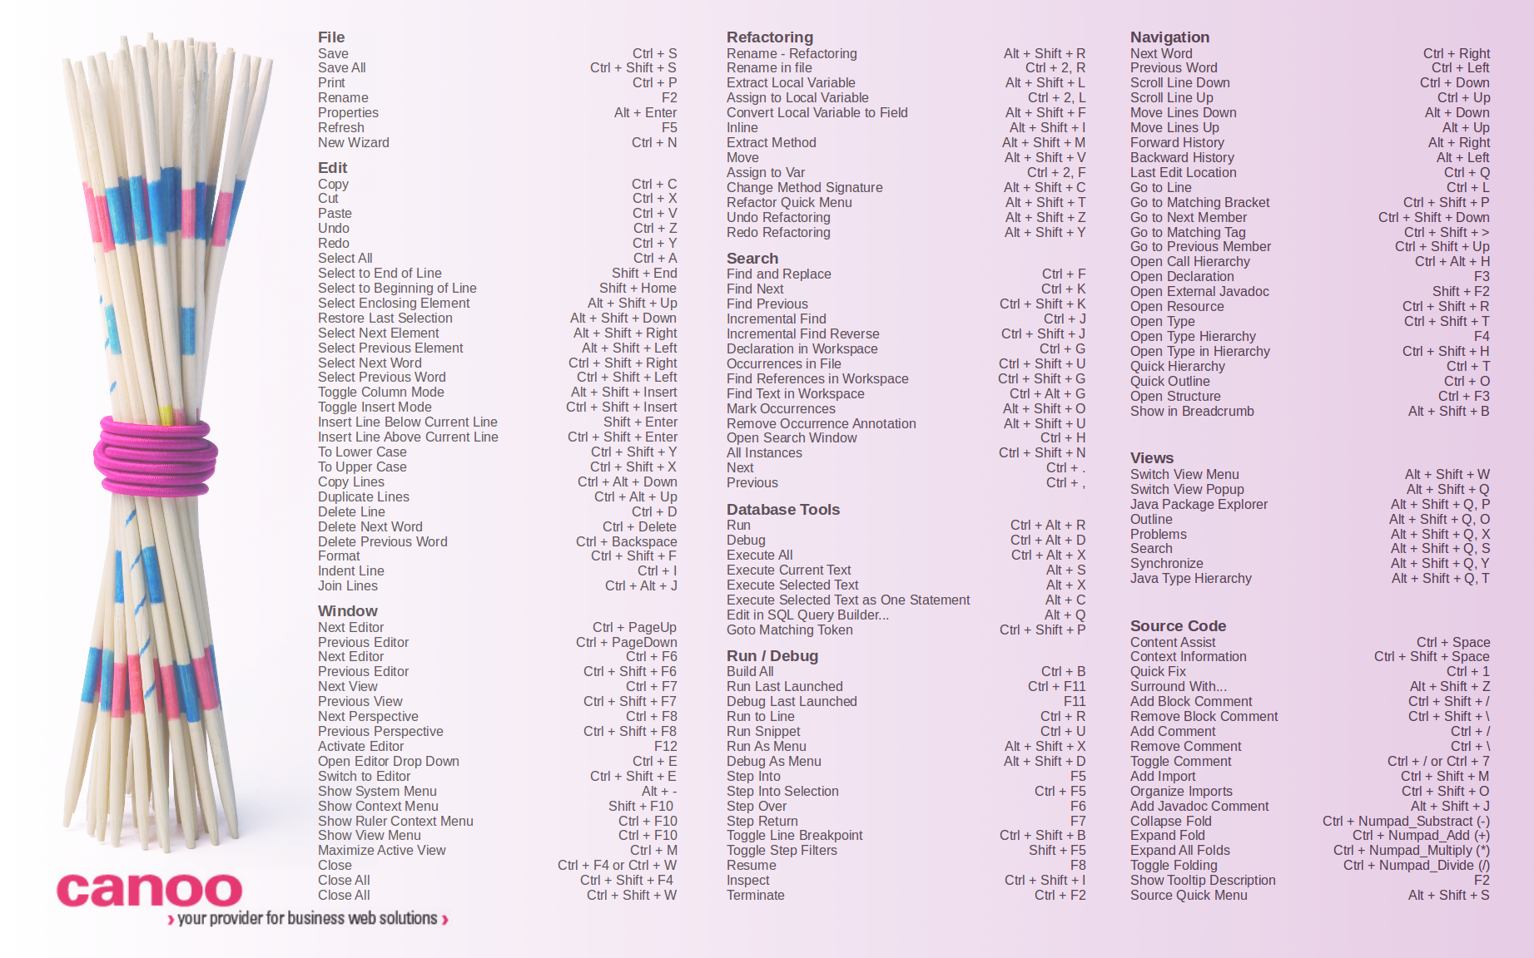
IDE使用技巧
Eclipse 快捷键

Slide 18
IDE使用技巧
Eclipse 开发程序编译检查的三部曲
“扫红”
清除语法和编译错误
“扫黄”
清除语法警告
“扫蓝”
清除TODO list 中的TASK
步骤依次进行，
在NJ1S部门对源代码编译的要求原则上是0 error， 0 warning. 换句话说就是“扫红”和“扫黄”这两步是必须完成的.
Notes:
Warning：
未用到的变量和方法
泛型中的类型检查
Dead code

Slide 19
IDE使用技巧
Eclipse 如何优雅地Debug
单步跟踪代码
Attach process
还没来得及 Attach上Process就已经过了断点了，怎么办？
查看调用堆栈
查看变量名，注意一个watch variable 的陷阱

Slide 20
IDE使用技巧
关于log的取舍
Log的缺点
哪些情形下应该使用Log代替单步跟踪代码？
1. 调用第三方API并且API质量无法保证
2. 多线程代码逻辑
3. 绘制，事件分发等需要连续执行的代码逻辑

Slide 21
如何配置Android SDK
ADT 安装
ADT是什么东西？
Android Develop Tools --- 集成于Eclipse 的Android 应用程序开发插件
怎样安装ADT
1. 安装Eclipse
2. 在Eclipse（ 3.6.2 ） → help → install new software 点击Add添加一个新的software 站点
3. 一路默认安装

Slide 22
如何配置Android SDK
ADT 与Android SDK是一回事么？
ADT与Android SDK之间的关系？
安装ADT和Android SDK需要哪些先决条件？

Slide 23
如何配置Android SDK
Android SDK 安装
官网下载
在 window → preference → Android → SDK Location中填入SDK路径
打开Window Manager更新SDK
选择更新不同平台下的SDK源代码
关联SDK源代码

Slide 24
如何配置Android SDK
新建/导入 Android工程
新建Android 工程
导入已存在的工程
导入依赖jar包

Slide 25
如何配置Android SDK
导入ApiDemos

Slide 26
Android SDK 工具使用
adb
adb是什么东西？
adb（Android Debug bridge）
为什么要用adb（什么时候要用adb）
如何向真机中“copy”文件？
如何从真机中取文件？
如何通过命令行安装apk
如何不通过界面启动一个Activity或者一个组件？
如何查看一个文件或者文件夹的属性？
如何执行一个Linux命令？
如何查看Linux kernel的log信息？
如何查看当前机器上所有app的信息（仅限有root权限的机器）？

Slide 27
Android SDK 工具使用
简单常用的Linux命令
改变当前文件路径
cd
当前路径
pwd
当前路径下文件
ls
当前路径下文件 详细信息
ls -l
查看文本文件文件内容
cat

Slide 28
Android SDK 工具使用
简单常用的Linux命令
拷贝文件
cp src dist
删除单个文件
rm file
递归删除文件夹
rm -rf folder

Slide 29
Android SDK 工具使用
简单常用的Linux命令
重命名
mv fileA fileB
当前运行的所有进程
ps
杀掉某个进程
kill pid
还想用更多的Linux命令？
安装Busybox，具体方法参见我的这篇Post安装busybox到Android设备

Slide 30
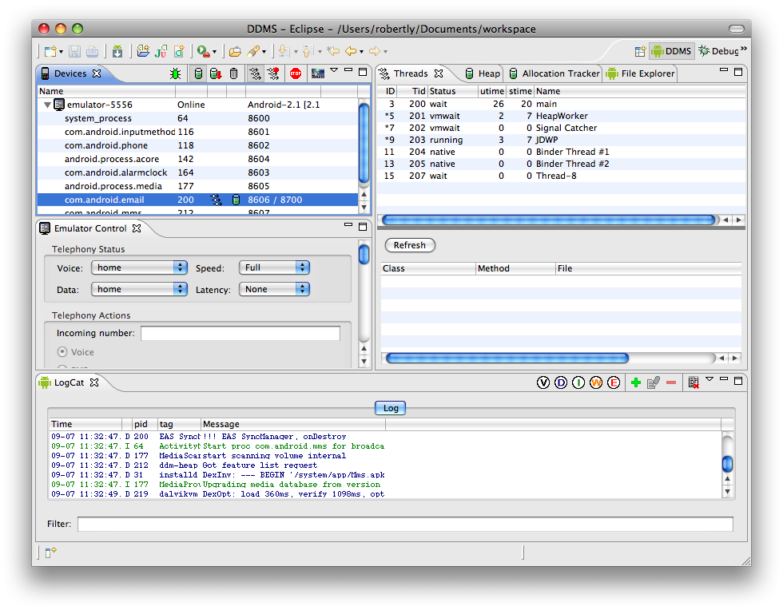
Android SDK 工具使用
ddms
ddms （Dalvik Debug Monitor Server）

Slide 31
Android SDK 工具使用
ddms
File explore
文件系统查看，编辑操作界面。常常用来完成文件操作。
Thread
跟踪进程的线程信息，但不是全部，如果想查看全部可以通过Debug的方式来做到。
Heap
堆（new 出的对象）内存使用情况查看

Slide 32
Android SDK 工具使用
draw9patch
什么是9patch？
A NinePatchDrawable graphic is a stretchable bitmap image, which Android will automatically resize to accommodate the contents of the View in which you have placed it as the background.
9patch 图形是一种可延展的位图图片，在Android系统中如果使用这样的图片作为背景，系统会根据View的内容自动重新设定该图片的大小来适应View中内容的显示。

Slide 33
Android SDK 工具使用
draw9patch
编辑9patch的步骤
注意四条边（Left，Top，Right，Bottom）
确定可拉伸，缩放的图片位置（由Left和Top决定）
确认padding的大小（可选 由Right和Bottom决定）

Slide 34
Android SDK 工具使用
draw9patch
用什么来编辑9patch图片？
Android SDK中tools目录下的draw9patch工具就可以来做这样的事情
双击，bat文件或者在cmd中启动就可以看到这样简洁的界面

Slide 35
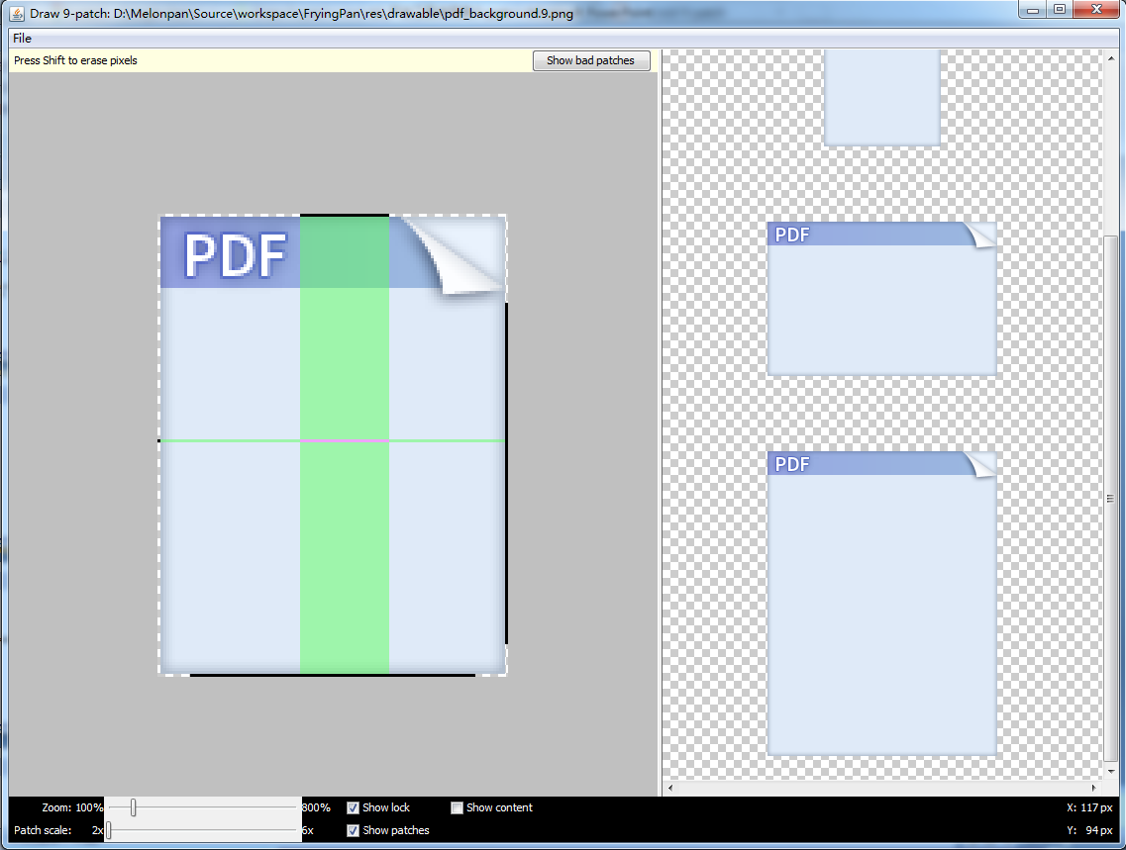
Android SDK 工具使用
Draw9patch

Slide 36
Android SDK 工具使用
draw9patch
9patch文件需要注意的问题
不是9patch的文件不得存储为9-patch格式的文件，这样会在linux等要求严格的编译器下报出编译错误的error。

Slide 37
其他开发相关工具的使用
文件对比工具 Beyond Compare
三种对比方式
1. 快照方式 （很少使用）
2. 二进制对比方式（相对较多）
3.基于规则的方式（使用最频繁）
第二种和第三种方式对比的区别？
不同操作系统下的回车换行的标识不同导致内容相同但比较结果不同
OS 用LF（Line Feeder）
Linux 类Unix 系统同样用LF（Line Feeder）
Windows用LF（Line Feeder）和CR（Carriage Return）
详见我写的一篇关于BC比较的Post URL:从一次失败的文本比较谈一谈BC比较规则的设置

Slide 38
其他开发相关工具的使用
版本管理工具插件的使用
TortoiseSVN
TortoiseGit

Slide 39
其他开发相关工具的使用
连接Linux主机工具SSH
如何在Windows下连接Linux主机并执行相应的指令？
如何从Linux主机上“Copy”文件？
如何断开连接？

Slide 40
其他开发相关工具的使用
关于Confluence知识库
Confluence是NJ1S用来交流技术知识，组织活动，投票活动的知识分享平台
连接地址：http://192.168.5.211:8081/dashboard.action
仅限内部使用

Slide 41
QA

Slide 42


